Slide 1

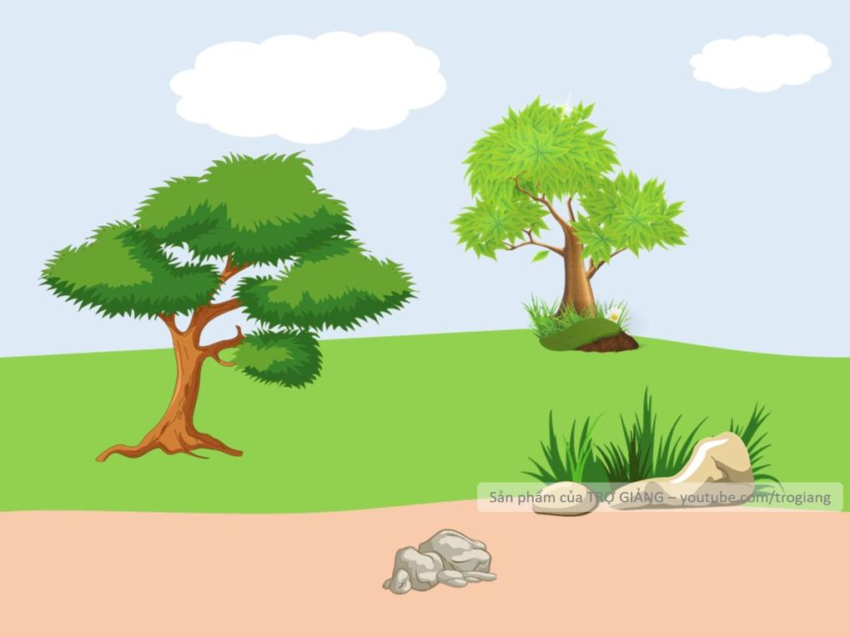

VƯỢT CHƯỚNG
NGẠI VẬT

Slide 2




Con gà có mấy chân?
2 Chân
Không trả lời được thì mình giúp cho để qua vòng nhé!
2 Chân

Slide 3

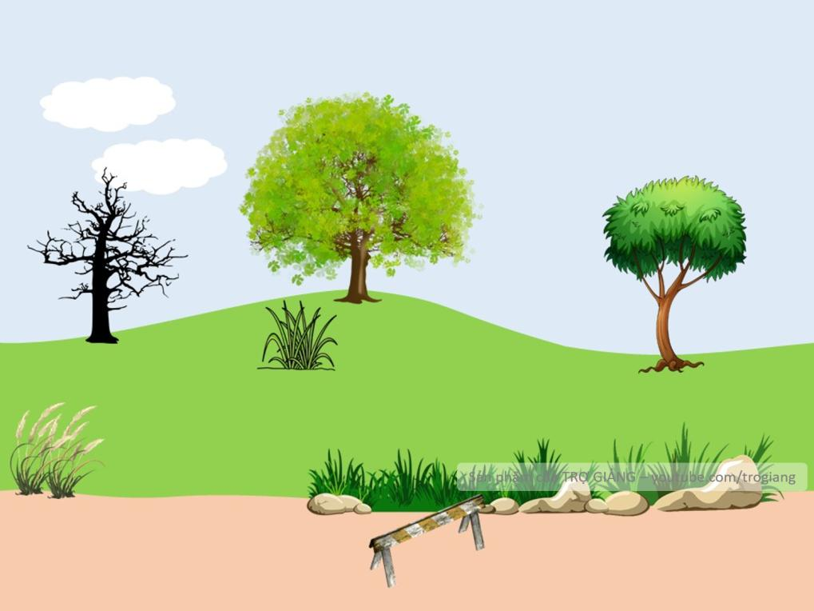

Câu hỏi số 2
Đáp án số 2
Không trả lời được thì mình giúp cho để qua vòng nhé!
Đáp án số 2

Slide 4

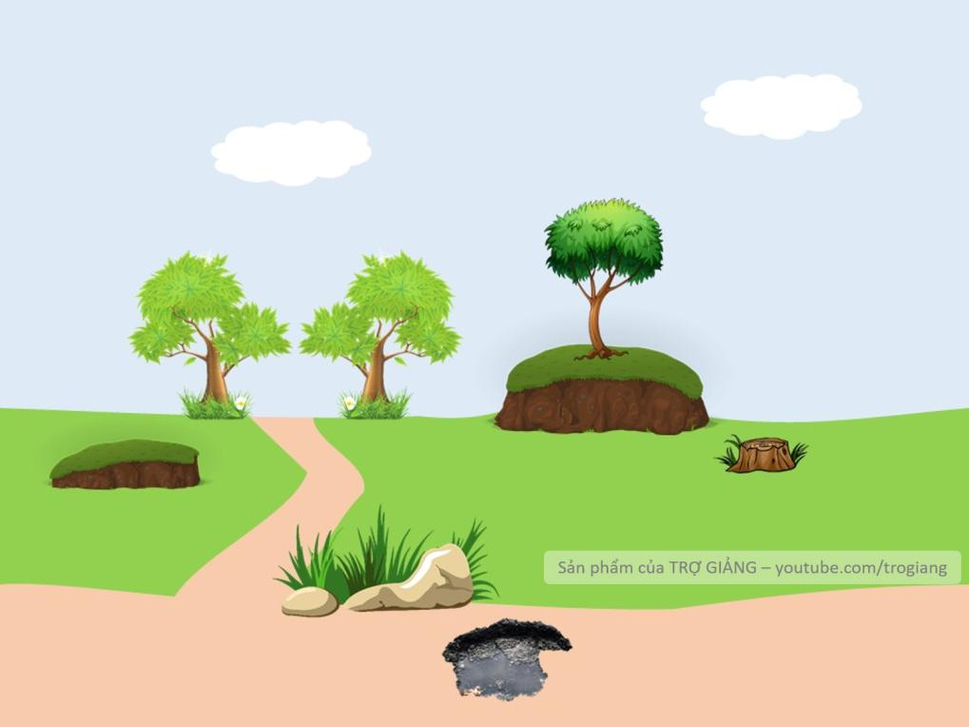
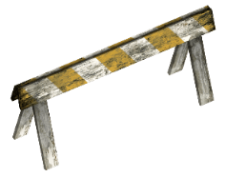
Câu hỏi số 3
Đáp án số 3
Không trả lời được thì mình giúp cho để qua vòng nhé!
Đáp án số 3

Slide 5
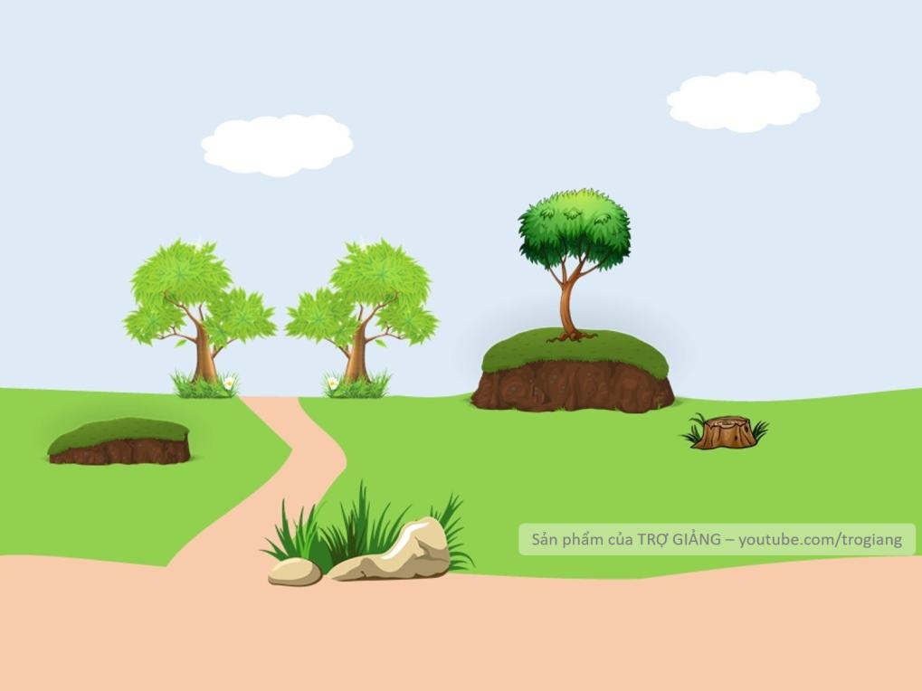
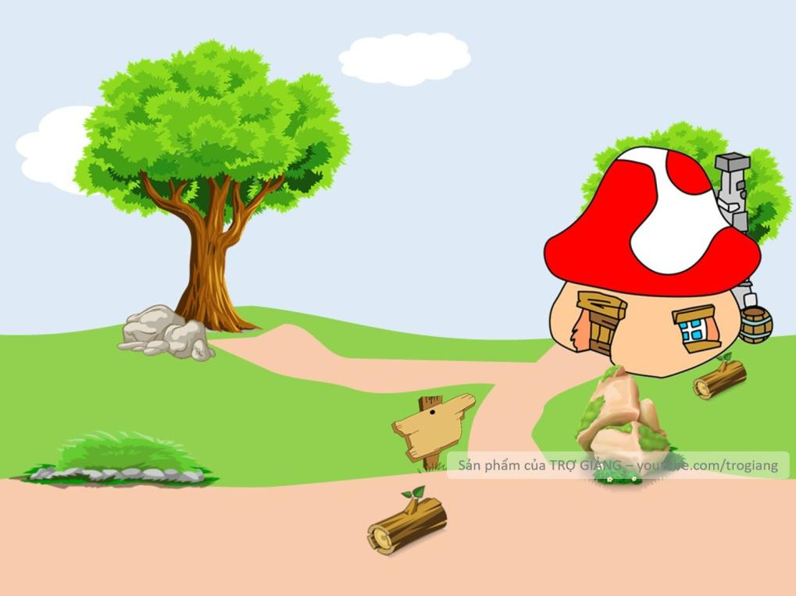

Câu hỏi số 4
Đáp án số 4
Không trả lời được thì mình giúp cho để qua vòng nhé!
Đáp án số 4

Slide 6
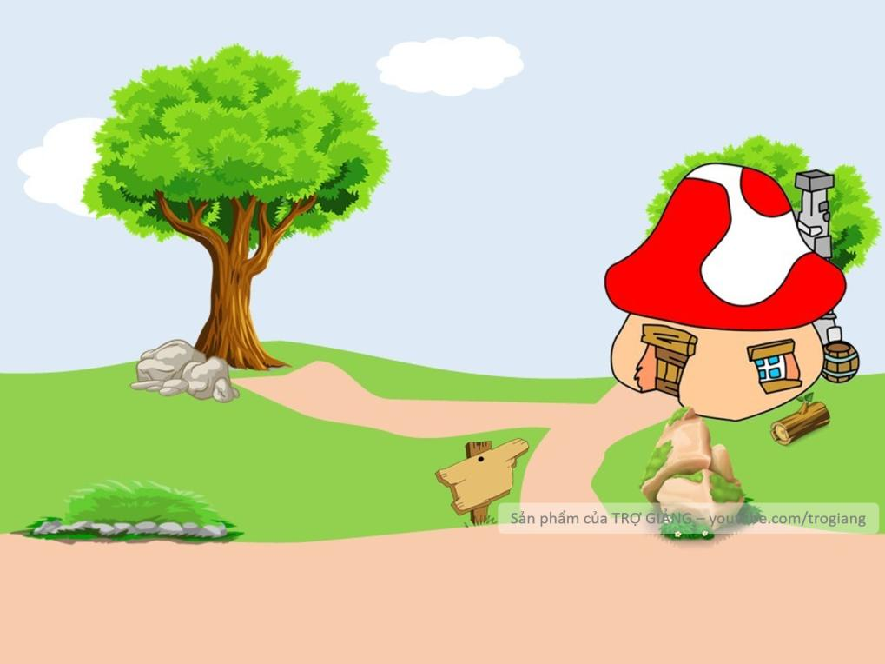


Câu hỏi số 5
Đáp án số 5
CHÀO MỪNG TÍ XÌ TRUM VỀ NHÀ
Không trả lời được thì mình giúp cho để qua vòng nhé!
Đáp án số 5

Slide 7

CÁCH CHƠI
Bước 1: Bấm vào màn hình ra câu hỏi
Bước 2: Bấm tiếp vào màn hình ra đáp án
Bước 3: Bấm vào chiếc xe của xì trum để vượt chướng ngại vật.
Trường hợp học sinh không có đáp án.
Bước 1: Bấm vào xì trum thảm bay sẽ ra đáp án.
Bước 2: Bấm tiếp vào màn hình để ra đáp án cuối cùng.
Bước 3: Bấm vào chiếc xe của xì trum để vượt chướng ngại vật.
Mẹo vặt : Bấm vào xì trum thảm bay sẽ mất đáp án mà xì trum thảm bay đưa ra, không bấm qua vòng cũng tự mất.

Slide 8
Cảm ơn các bạn đã ủng hộ TRỢ GIẢNG Đăng ký kênh tạo động lực cho mình ra nhiều trò chơi mới bạn tôi nhé! ( Sến xíu : yêu các bạn thật nhiều hihi : )

